Slide 1
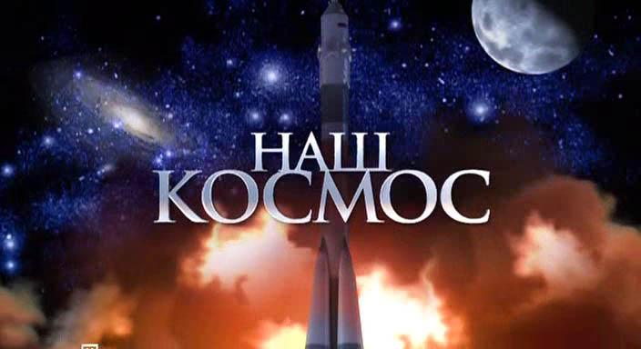

Slide 2
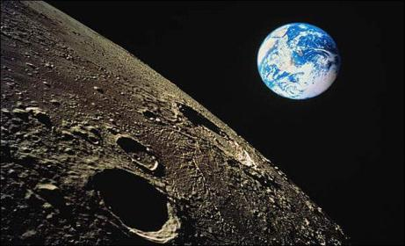
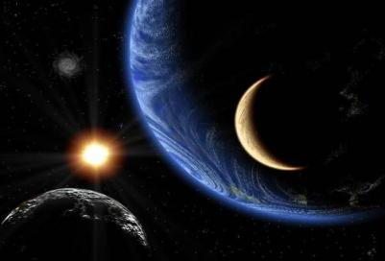
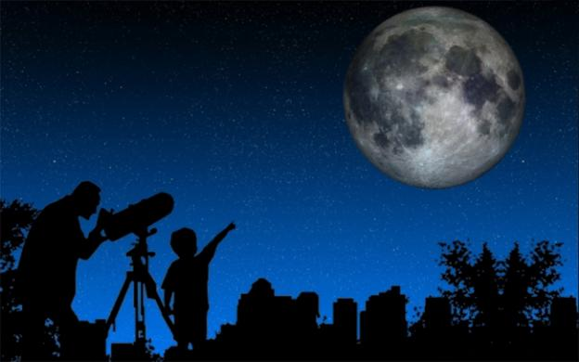

Slide 3
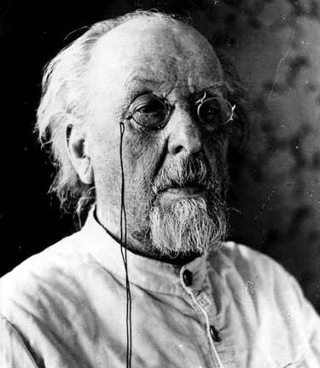
Основоположник современной космонавтики
Большой вклад в развитие ракетостроения внес
Константин Эдуардович Циолковский

Slide 4
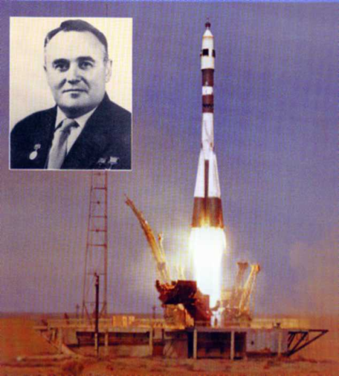
Конструктор космической техники является Сергей Павлович Королев

Slide 5
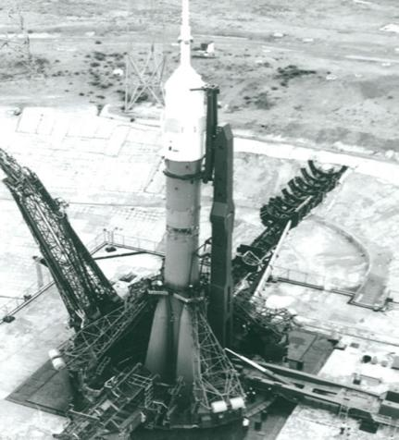
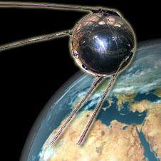
4 октября1957года при помощи ракеты на орбиту был выведен первый искусственный спутник Земли.

Slide 6
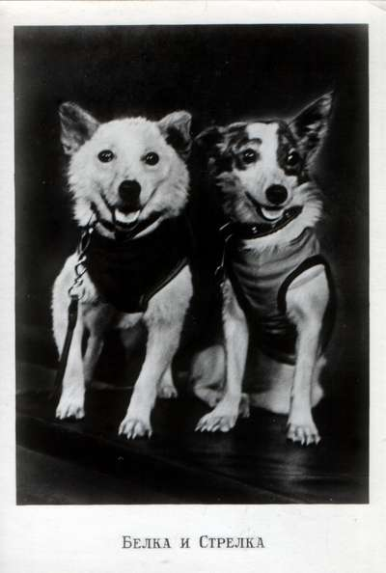
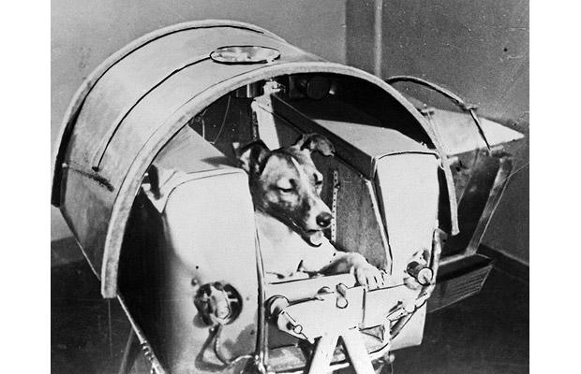
Первыми в космосе побывали животные

Slide 7
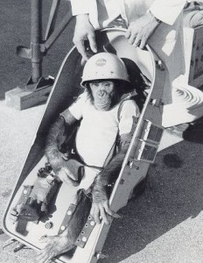
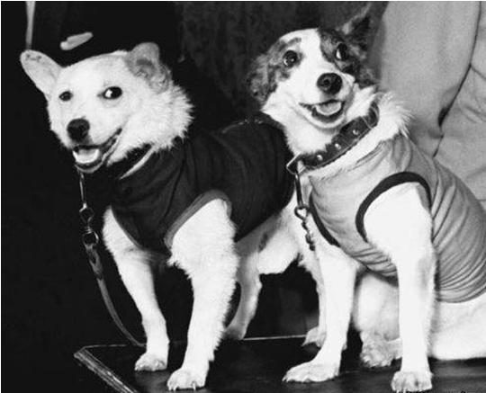

Slide 8
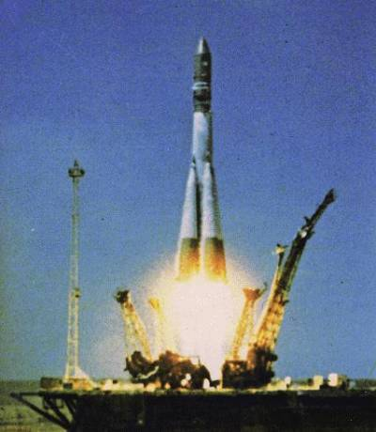
12 апреля 1961 года советский космонавт Ю. А. Гагарин на космическом корабле «Восток» стартовал с космодрома «Байконур» и впервые в мире совершил орбитальный облёт планеты Земля. Полёт в околоземном космическом пространстве продлился 108 минут.

Slide 9
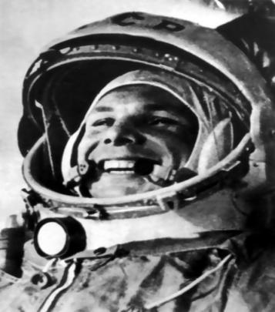
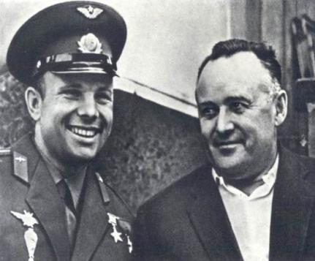
«Гражданин Вселенной»-так звали Гагарина люди на всех континентах Земли.

Slide 10
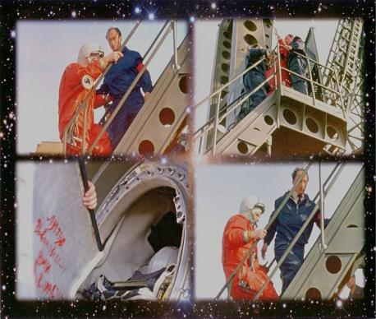
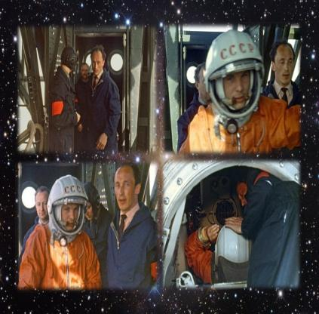
Полет Юрия Гагарина доказал, что человек может жить и работать в космосе. Так появилась на Земле новая профессия – космонавт.

Slide 11
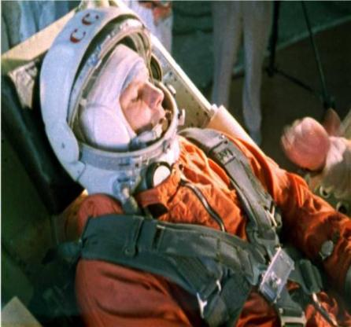
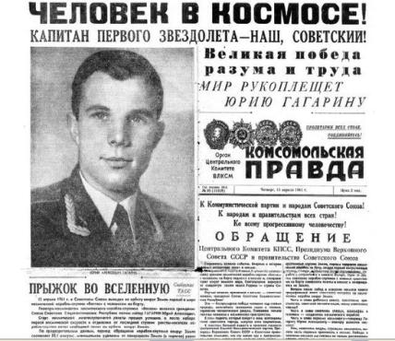
Начало новой эры-эры полетов человека в космос

Slide 12
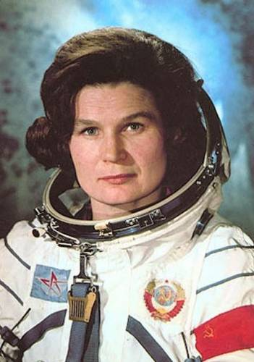
16 июня 1963 года, весь мир восхищался новым подвигом- полетом первой женщины- космонавта.

Slide 13
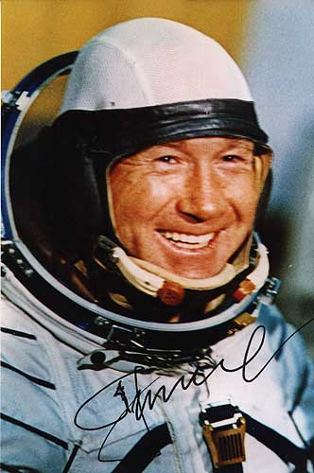
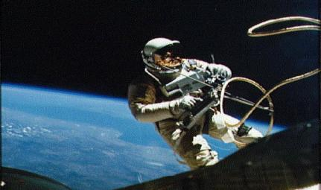
В марте 1965 года Алексей Леонов стал первым космонавтом, который в специальном скафандре вышел из корабля «Восход-2» и в течение примерно 20 мин находился в открытом космосе.

Slide 14
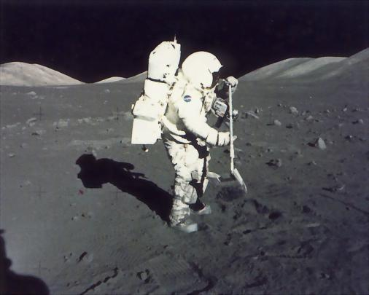
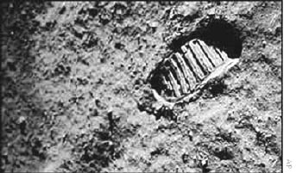
Из космонавтов США наиболее известны Н. Армстронг, Э. Олдрин и М. Коллинз — экипаж космического корабля «Аполлон-11», который в июле 1969 года совершил полет к Луне с высадкой на ее поверхность. Н. Армстронг и Э. Олдрин стали первыми людьми, побывавшими на Луне.

Slide 15
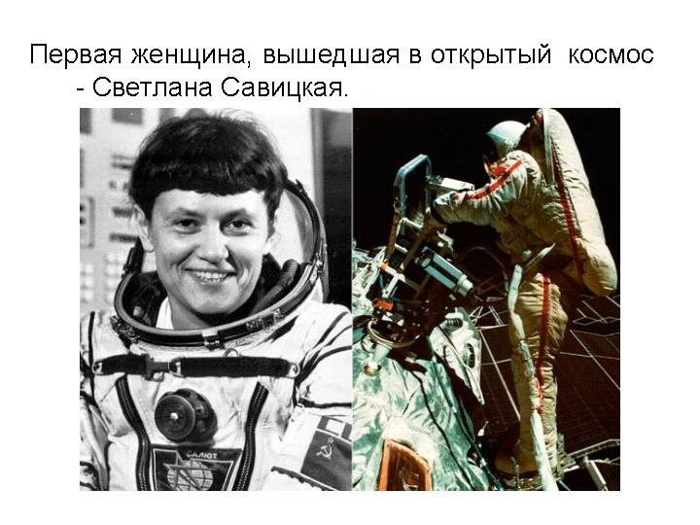

Slide 16
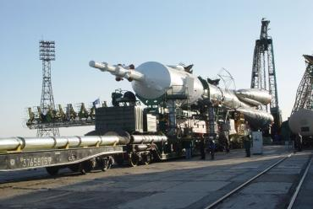
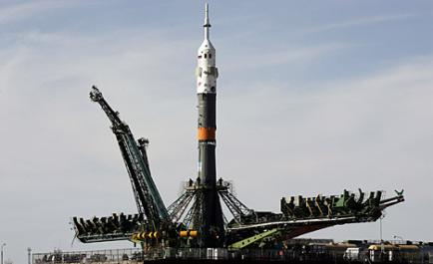
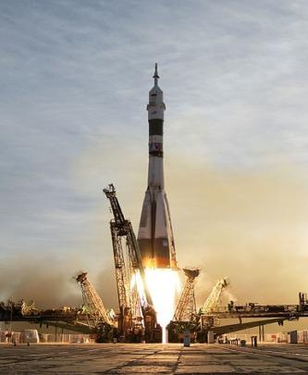
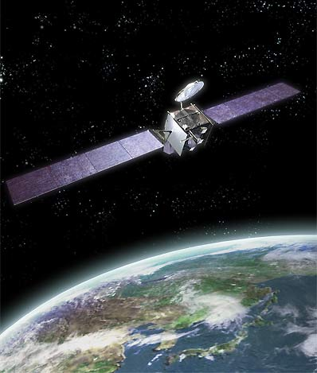

Slide 17
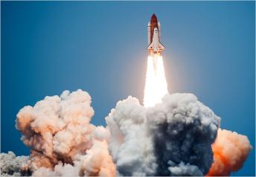
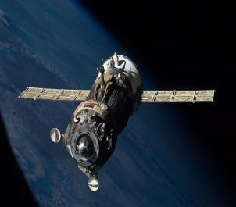
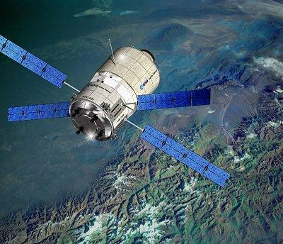

Slide 18
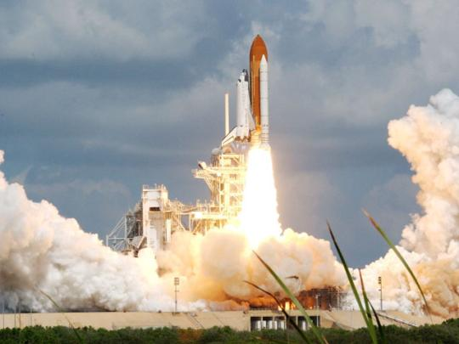
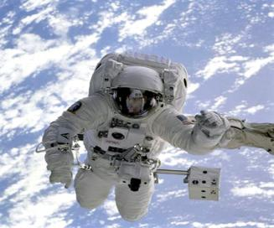
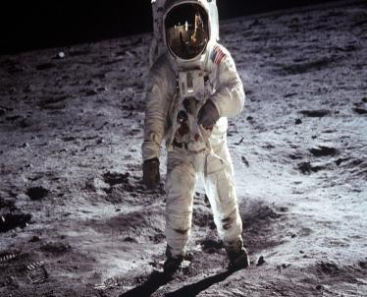
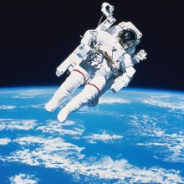

Slide 19
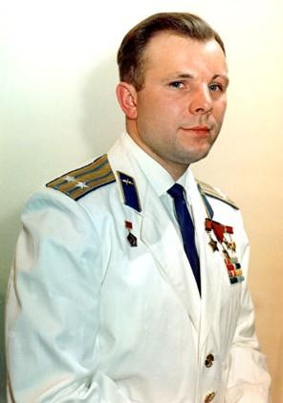
«Облетев Землю в корабле-спутнике, я увидел, как прекрасна наша планета. Люди, будем хранить и преумножать эту красоту, а не разрушать ее».

Slide 20


